Slide 1
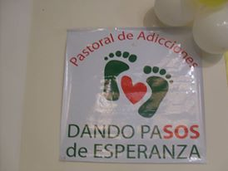
ENCUENTRO COMISION DROGADEPENDENCIA CEA

Slide 2
Las drogas son una forma de esclavitud moderna
En el centro del problema de la drogadicción está el ser humano y la necesidad de condiciones sociales para el desarrollo personal y familiar, como así también la búsqueda de sentido de la vida.

Slide 3
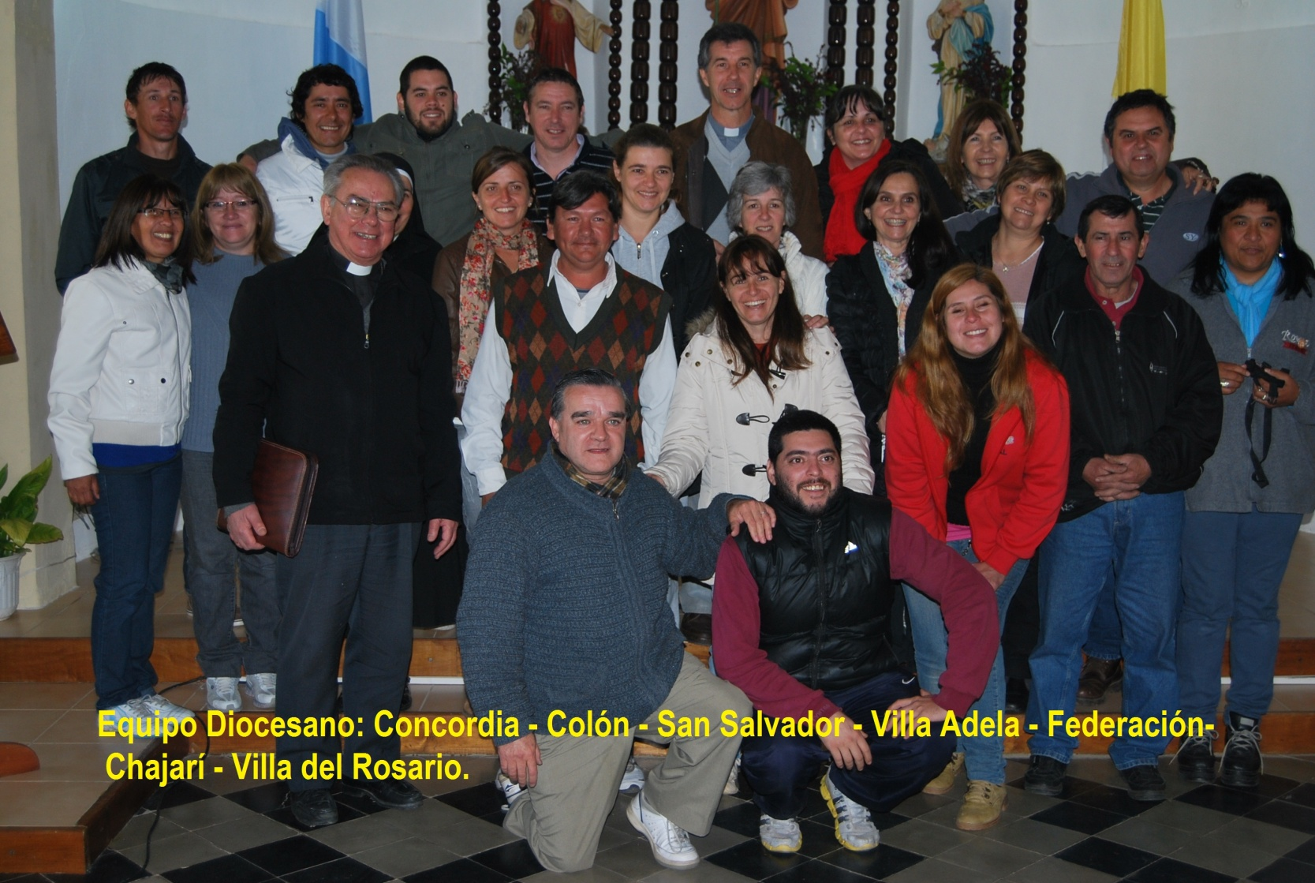
La iglesia ha reconocido que la exigencia de escuchar
este clamor brota de la misma obra liberadora
de la gracia en cada uno de nosotros…E.G.149

Slide 4
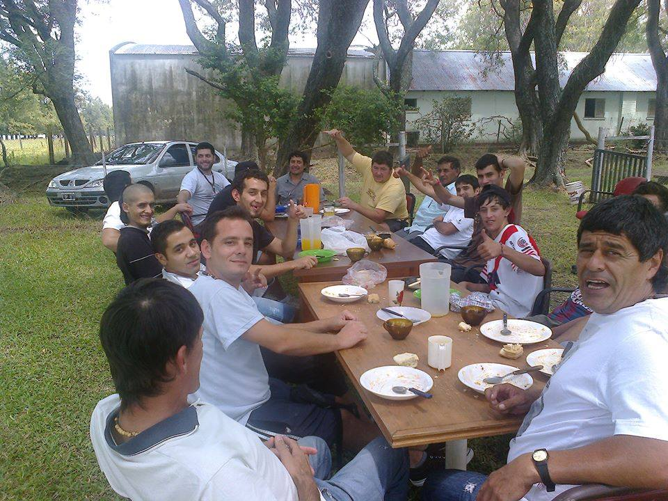
Así nos comprometemos

Slide 5
“DIJO JESUS, QUIEN ME MIRA CON COMPASION,
YO MIRARE CON MISERICORDIA”
NUESTROS OBETIVOS DESDE LA PASTORAL:
LOGRAR VER EL PROBLEMA DE LAS ADICCIONES CON OJOS DE FE Y ESPERANZA.
ESTAR UNIDOS EN EL ESPIRITU DE AMOR QUE ESTE FLAGELO REQUIERE.
ACOMPAÑAR Y CONTENER A PERSONAS AFECTADAS DIRECTAMENTE O INDIRECTAMENTE SIN DISTINCIÓN DE CREDO.

Slide 6
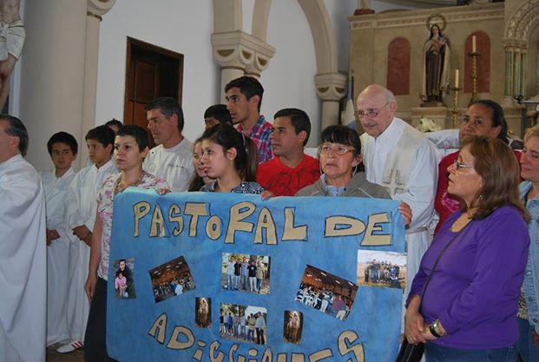
Familiares de muchachos
Que concurren al ambulatorio

Slide 7
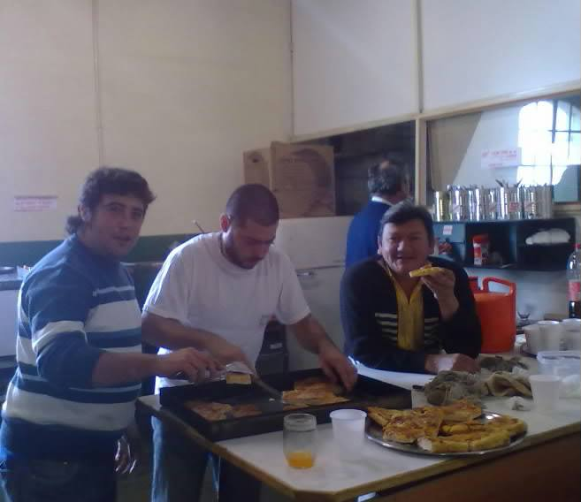

Slide 8
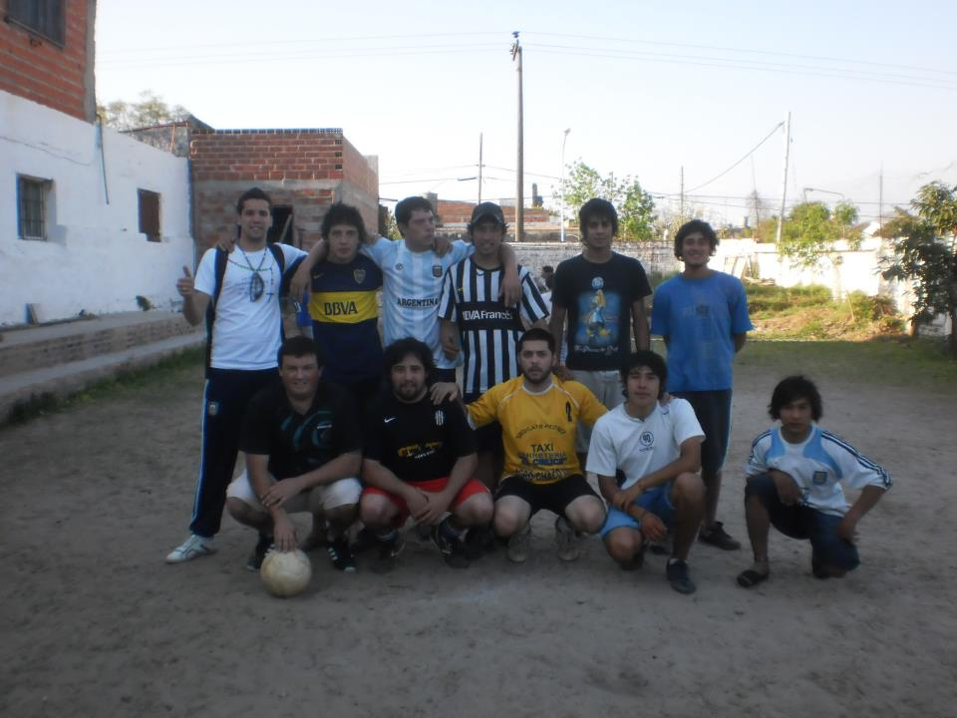
Formar espacios de recreación

Slide 9
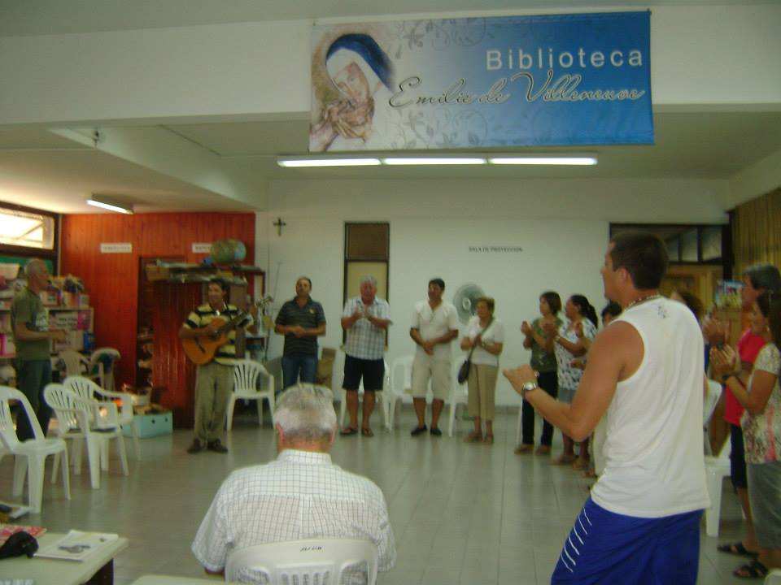

Slide 10
ACTIVIDADES DESDE EL ABORDAJE:
INVOCAR A JESUS, REZAR.
ACOMPAÑAR
INICIAR UNA COMUNICACIÓN CON EL HIJO/A PONIENDO ALGUN LÍMITE (CON AMOR Y SEGURIDAD)
REZAR PIDIENDO HUMILDAD DE CORAZÓN.
PONER LÍMITES CLAROS PARA UNA COMUNICACIÓN CLARA Y VERAZ.
HACER SENTIR QUE ALGUIEN ESPERA.
RECIBIR DESDE LA HISTORIA PERSONAL
COMUNICAR EN FORMA CLARA Y SIN MIEDOS LO QUE SENTIMOS CON LA VERDAD.

Slide 11
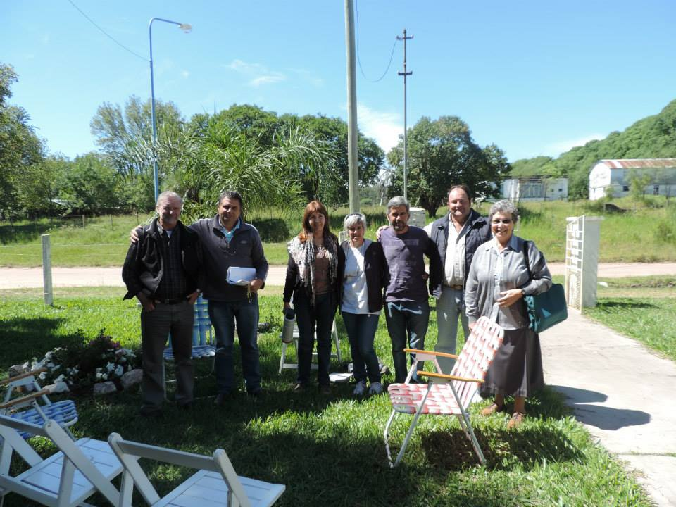

Slide 12
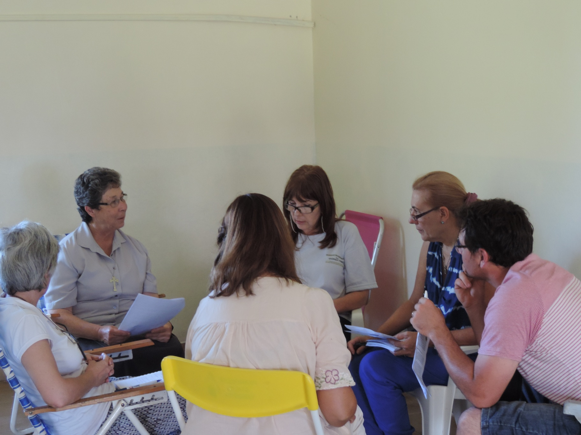

Slide 13
ACTIVIDADES DESDE LA PREVENCIÓN:
ACOMPAÑAMIENTO A LAS FAMILIAS
CHARLAS A DIFERENTES INSTITUCIONES : ESCUELAS, GRUPOS PARROQUIALES (SCOUT, CATEQUESIS, ETC)
BRINDAR ESPACIOS DE CAPACITACIÓN
ORGNIZACIÓN Y PARTICIPACIÓN DE CONCIERTOS
PARTICIPACIÓN EN DIFERENTES EVENTOS CON FOLLETERÍA
TRABAJAR EN RED CON OTRAS INSTITUCIONES.

Slide 14
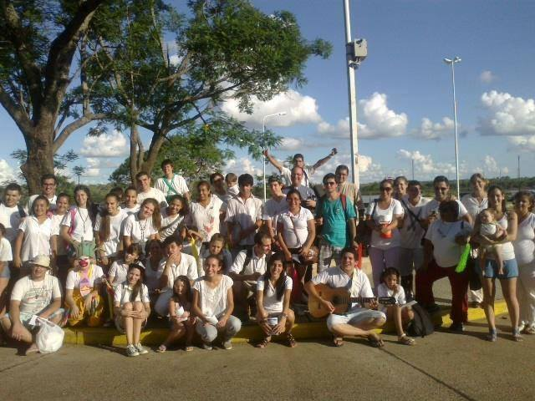
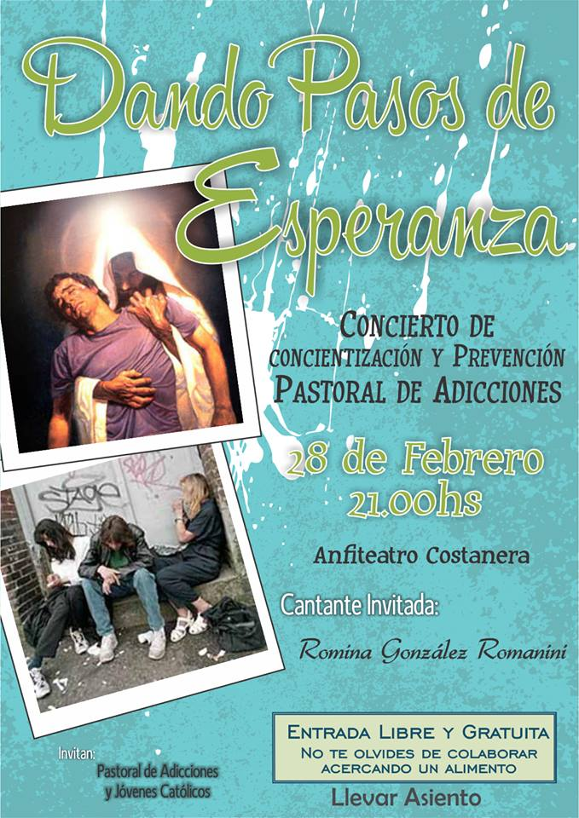
Concierto de concientización
Invasión Blanca

Slide 15
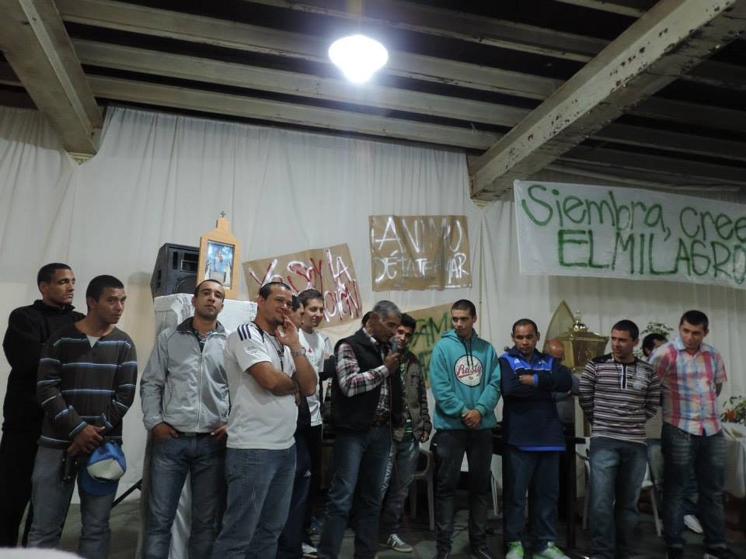
Participación en retiros de sanación interior

Slide 16
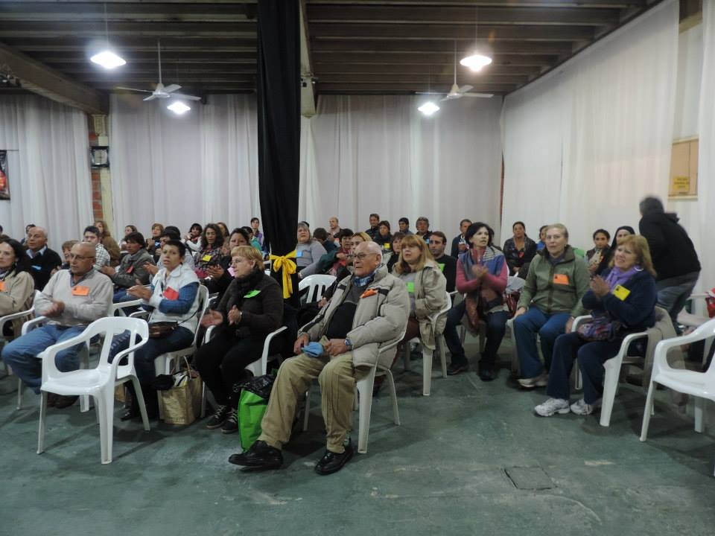

Slide 18
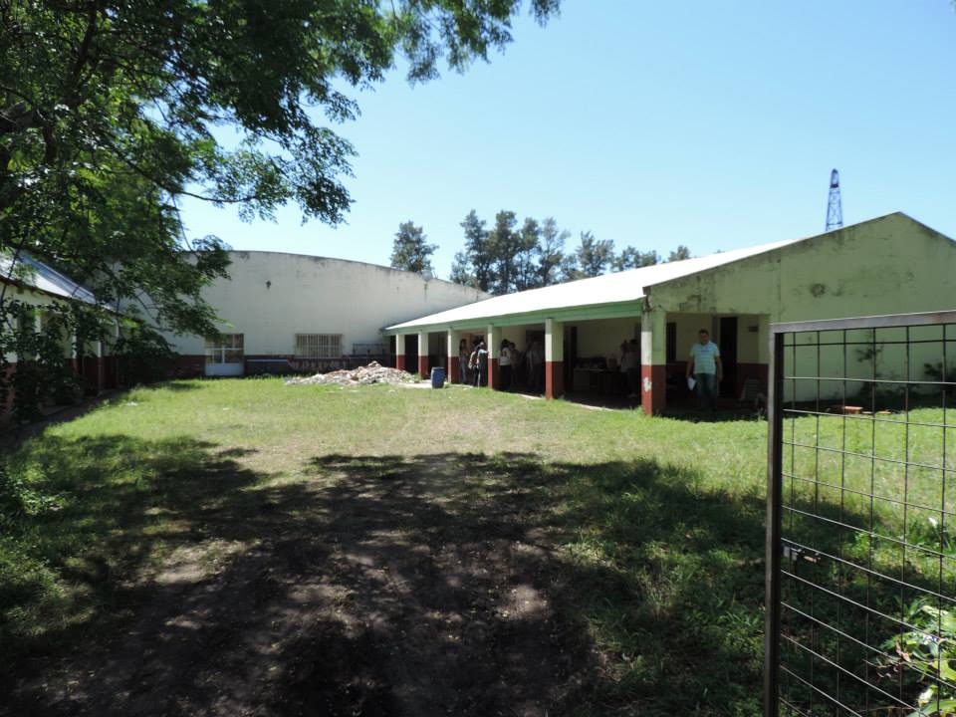
Comunidad de Vida y
Rehabilitación en Adicciones
Juan XXIII

Slide 19
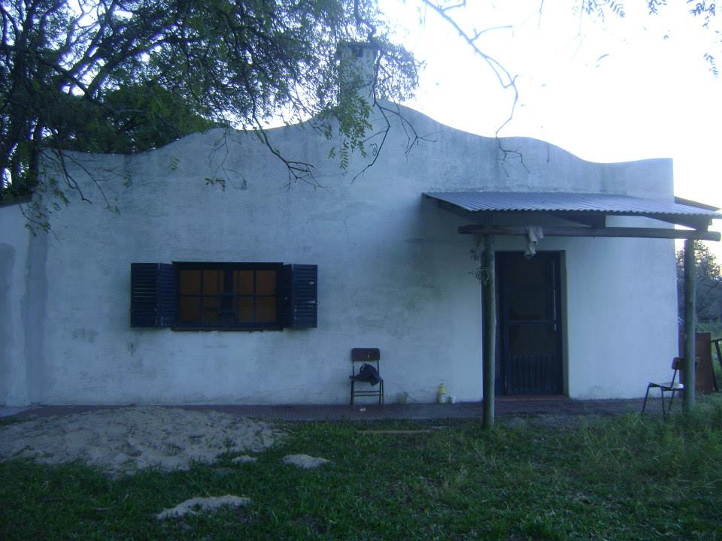

Slide 20
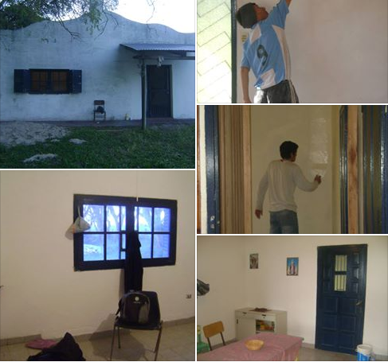
Trabajo con los chicos

Slide 21
"Miremos a nuestro alrededor:
¡Cuántas heridas inflige el mal a la Humanidad!. Guerras, violencias, conflictos económicos que se abaten sobre los más débiles, la sed de dinero y de poder, la corrupción, las divisiones, los crímenes contra la vida humana y contra la creación. Y nuestros pecados personales: las faltas de amor y de respeto a Dios, al prójimo y a toda la creación

Slide 22
"Con Cristo podemos transformarnos nosotros y al mundo“
PAPA FRANCISCO

